Slide 1
Collège des Sœurs des Saints-Cœurs
Bickfaya
Collège SSCC Bickfaya
Partie 1 : Nutrition et métabolisme
Chapitre 2: Des nutriments à l’énergie
2.1 Organisation de l’appareil respiratoire

Slide 2
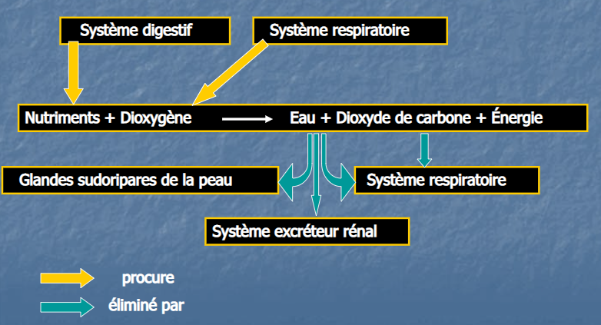
Equation de la respiration cellulaire

Slide 4
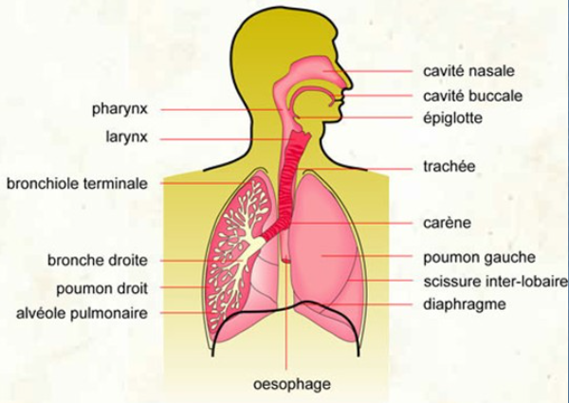
Anatomie du système respiratoire

Slide 5
Quelques remarques:
Fosses nasales: sont importantes pour réchauffer et assainir l’air inhalé.
Pharynx: carrefour des voies digestive et respiratoire (les voies respiratoires sont refermées par l’épiglotte lors de la déglutition).
Larynx: conduit contenant les cordes vocales.
Trachée artère: conduit composé d’anneaux cartilagineux se divisant à l’entrée des poumons en deux bronches.
Bronchioles: ramification des bronches à l’intérieur des poumons.
Les alvéoles: sont les structures d’échanges O₂/CO₂. Au nombre de 800 millions environ, elles forment la majeure partie de nos poumons.
Une alvéole est un sac à membrane mince entouré de
capillaires sanguins.

